Slide 1
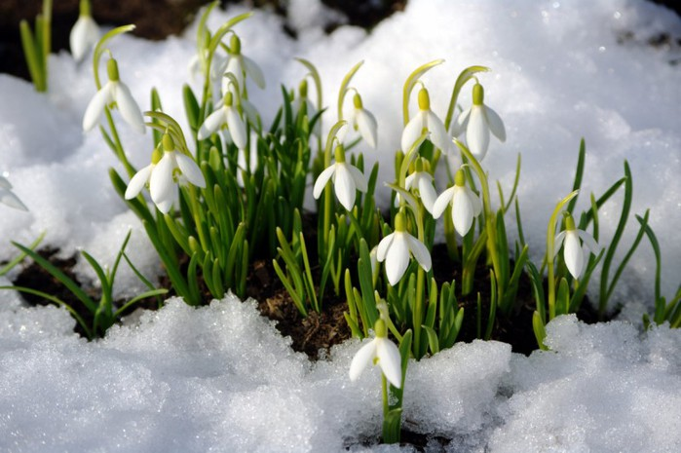
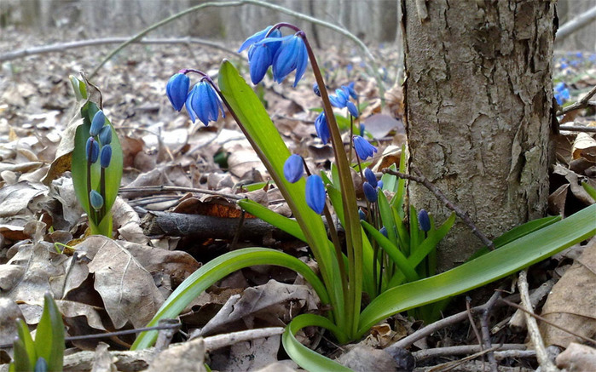
Весенние цветы
1. Подснежник ( галантус)
2. Пролеска (сцилла)

Slide 2
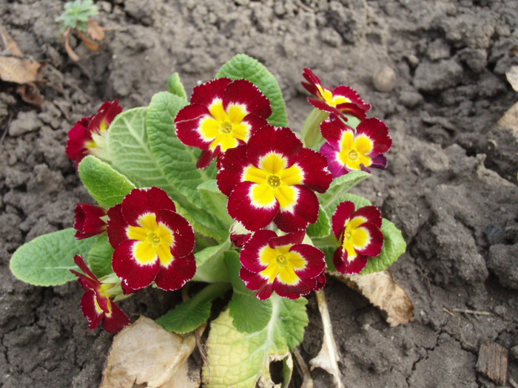
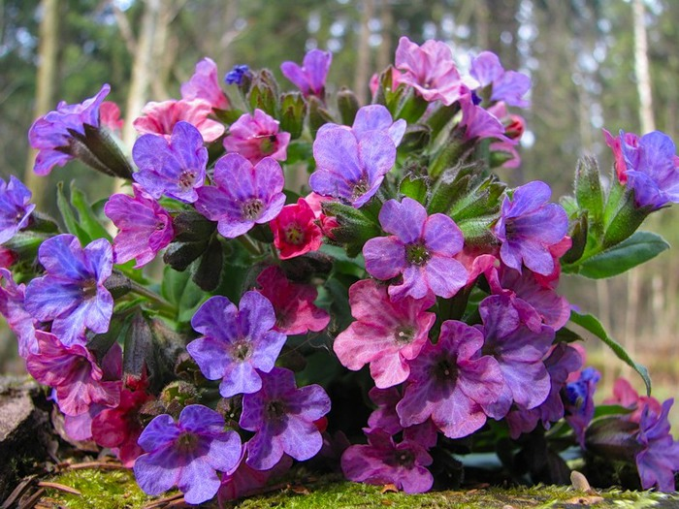
3. Примула (первоцвет)
4. Медуница

Slide 3
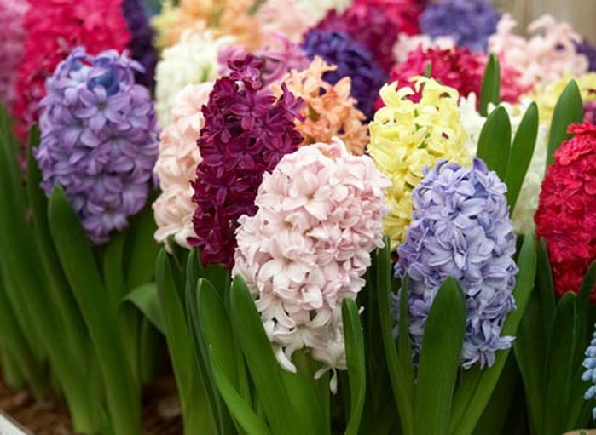
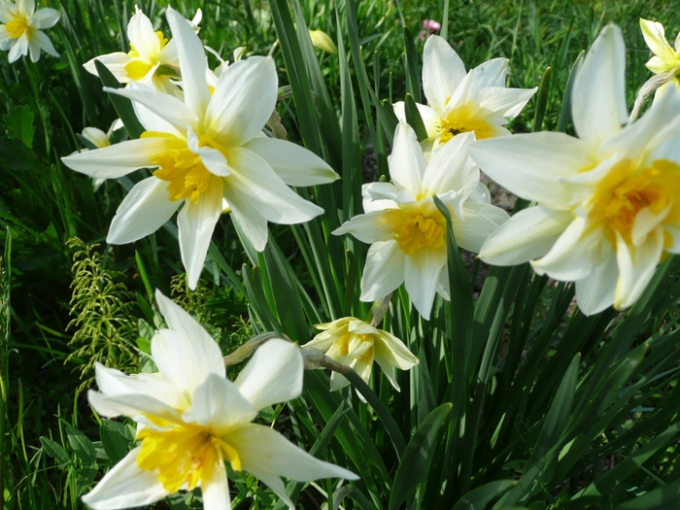
5. Гиацинт
6. Нарцис

